Slide 1
SWPP-Sprint 0
team 2
김도영 노현서 심우진 윤소영

Slide 2




team2
@choco-bear
김도영
@serverrepairman
노현서
@wjshim2003
심우진
@hotmilk03
윤소영

Slide 3
Optimization
Loop-level
: loop condition negation
false_br:
do something
%cond = not %cond
br %cond next_br false_br
next_br:
true_br:
do something
br %cond true_br next_br
next_br:
➔

Slide 4
Optimization
Loop-level
: loop unrolling (w. vector arith?)
for_br :
do something
do something
do something
… (as much as possible)
do something
br %cond’ for_br next_br
next_br:
for_br :
do something
br %cond for_br next_br
next_br:
➔

Slide 5
Optimization
Loop-level: Code 표준화
: 형식 통일로 최적화 적용 범위 확장
: alloca ➔ llvm register 변환
: 상수 뺄셈 ➔ 덧셈 + unsigned 연산 변환

Slide 6
Optimization
Function-level
: function call ➔ inlining
label:
do something_before
call function %0
do something_after
label:
do something_before
func_label:
do something
do something_after
➔
define function(%arg) {
func_label:
do something
Q. register storing?

Slide 7
Optimization
Function Level: ternary 사용
: 조건을 만족하는 phi + BB 관계 ➔ ternary
phi가 condition으로 assembly에서 구현될 것이라 예상
> ternary로 변화시켜 cost 낮추기
> phi를 위한 빈 블럭을 없애서 branch 삭제
: if ➔ ternary
if, else body가 짧을 경우 두 body 모두 계산한 후 ternary로 대입
> 기준 지정
Q. 사용 가능한 경우?

Slide 8
Optimization
label_start: br %cond label_true label_end
label_true: br label_end
label_end: %1=phi [0, label_true] [1, label_start]
➔
label_start: %1=%cond ? 0 : 1

Slide 9
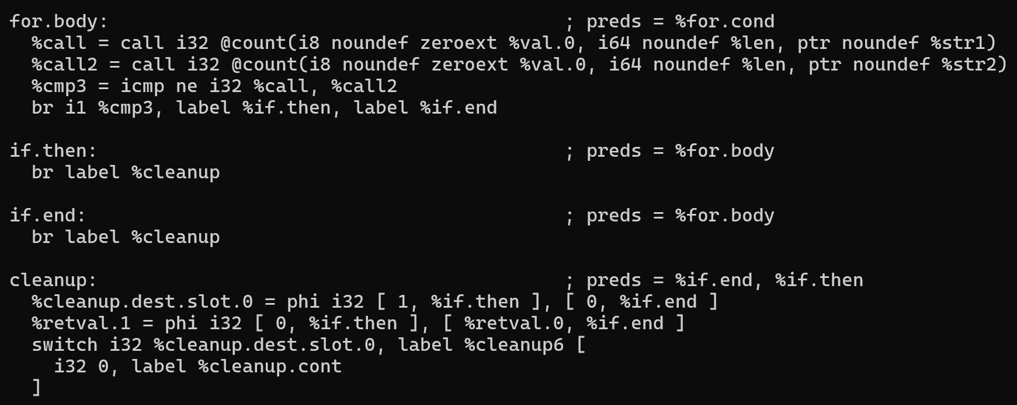
Optimization

Slide 10
Optimization
Function level: 불필요한 BB 삭제
: remove empty BB
: BB 합치기 & unreachable BB 삭제
: nested if 합치기 ➔ nested much : switch case

Slide 11
Optimization
br %cond1 label_true1 label_false1
label_true1: procedure_A br %cond2 label_true2 label_false2
label_true2: procedure_B br label_next
label_false2: procedure_C br label_next
label_false1: procedure_D br label_next
label_next:
%1=cond2 ? 1 : 2 %2=cond1 ? %1 : 3 switch %2 1 label_1 2 label_2 3 labe_3 label_next
label_1: procedure_A procedure_B br label_next
label_2: procedure_A procedure_C br label_next
label_3: procedure_D br label_next
label_next:
➔

Slide 12
Optimization
Function Level: 불필요한 연산 최소화
: 같은 계산 여러 차례 시 통일
: 수정된적 없는 전역 변수를 상수로 변환
: 해당 최적화가 가능하도록 IR 순서 변경 등

Slide 13
Optimization
CGSCC-level
: loop 확인 방법? (condition negation에 필요)
branch가 같은 SCC로 이동하는지
: true_bb : 같은 SCC에 속함 & false_bb : 같은 SCC에 속하지 않음
➔ true_bb로 이동하는 loop이므로 condition negation

Slide 14
Question
각 최적화를 적용할 수 있는 기준 (특히 적용이 늘 긍정적이지는 않을 때)
ex. function inlining : register store/load로 인한 cost 증가
ex. nested if를 합칠 수 있는 기준 : if 사이에 instruction 있어도 가능
ex. 빈 BB를 삭제할 수 있는 경우 / ternary로 합칠 수 있는 경우
최적화를 적용할 수 있도록 코드 변경
ex. 구조(stack(x) register(o) / minus(x) plus(o) / …) 통일
ex. 공통된 값 재활용할 수 있게 IR 순서 변경

